Slide 1
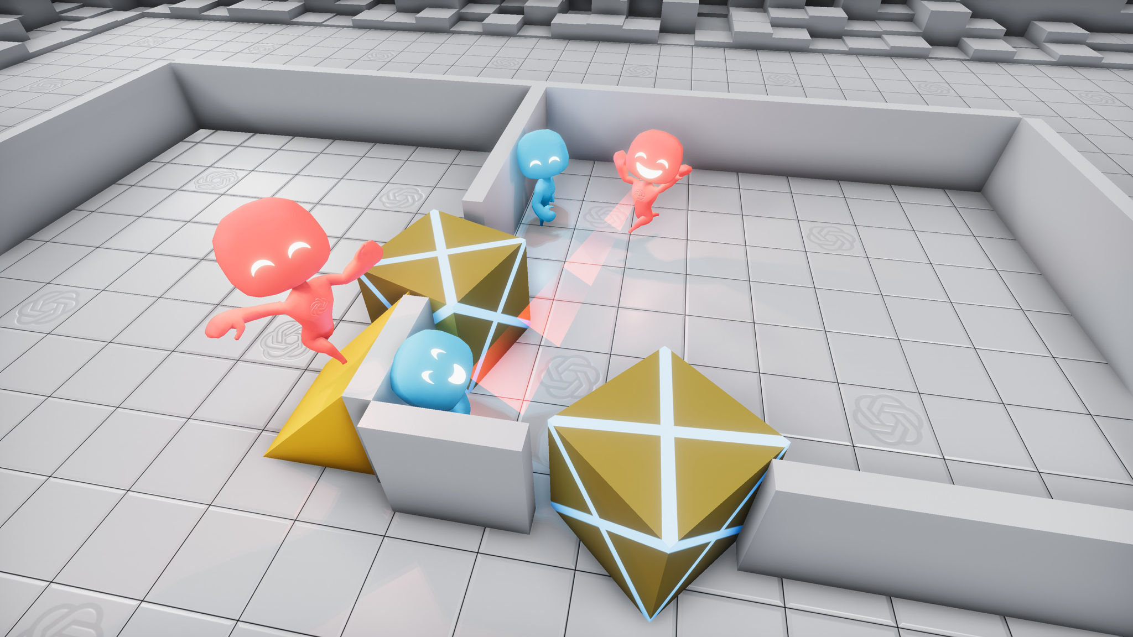
Sistemas multiagente en videojuegos
Miembros del grupo:
David Arnal García
Luis Alberto Álvarez Zavaleta

Slide 2
Índice
Motivación de los sistemas multiagente en videojuegos
Aplicabilidad de los sistemas multiagente en los videojuegos
Starcraft
Minecraft
Final Fantasy XV
Black & White: BDI en videojuegos
Herramientas para el desarrollo de sistemas multiagente
IsoMonks
UnityProlog
Pogamut
Conclusión
Sistemas multiagente en el presente
El futuro de los sistemas multiagente

Slide 3

Motivación de los sistemas multiagente en videojuegos
Construir agentes con inteligencia “humana” es muy difícil.
Objetivos: lograr una IA consistente y que sea un reto para los jugadores.
Una IA inteligente se considera una como una IH (Inteligencia Humana).
Objetivo final: agentes con comportamiento similar a los humanos.
Los sistemas multiagente son, generalmente, realistas como personajes.
Notes:
Lograr una IA sólida y que sea difícil para un jugador medianamente experimentado. Por tanto, el objetivo final es conseguir agentes con comportamiento similar a los humanos.
Es en este punto en el que los sistemas multiagente juegan un gran papel, ya que suelen ser muy realistas cuando se comportan como personajes.

Slide 4
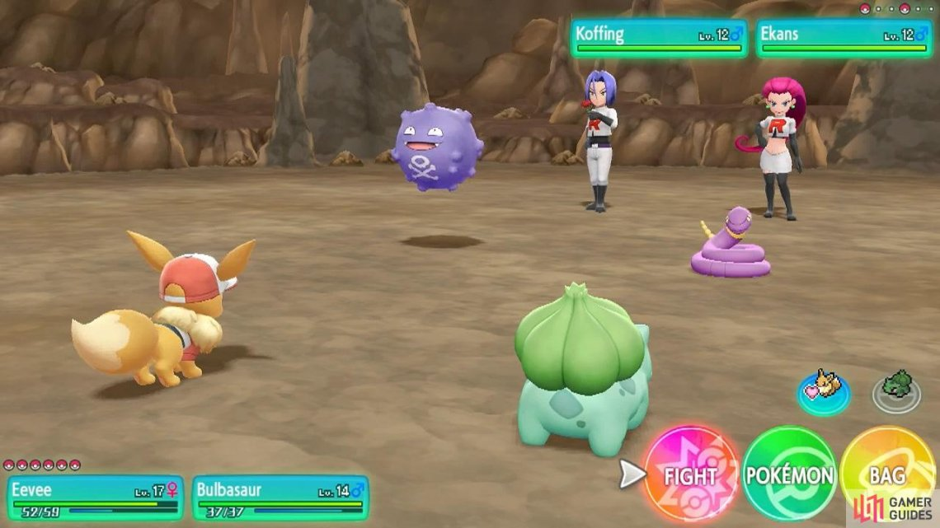
Aplicabilidad de los sistemas multiagente en los videojuegos
Un sistema multiagente (SMA) es un sistema compuesto por múltiples agentes inteligentes que interactúan entre sí.
Las características más importantes de estos tipos de agentes son:
Resolución rápida de problemas.
Envío de soluciones parciales a los demás agentes.
Mayor flexibilidad.
El tipo de IA que se utiliza en los juegos es completamente diferente a las que se utilizan en otros campos de la ciencia.
Notes:
Características: El resolver problemas rápidamente. Habitualmente, estos problemas que resuelven son problemas parciales a un problema final, por lo que otra de sus características será el envío de
Estas soluciones a sus compañeros para que las complementen y lleguen a resolver el problema final.
Por esto, también hay mayor flexibilidad en los sistemas multiagente, ya que cada agente se encarga una tarea específica.
En este ejemplo, vemos a los dos rivales típicos de Pokémon, Jessie y James, en un combate batalla en la que tendrán que cooperar como agentes, en cuanto a nivel de ataque y defensa
Para lograr la victoria en el combate.

Slide 5
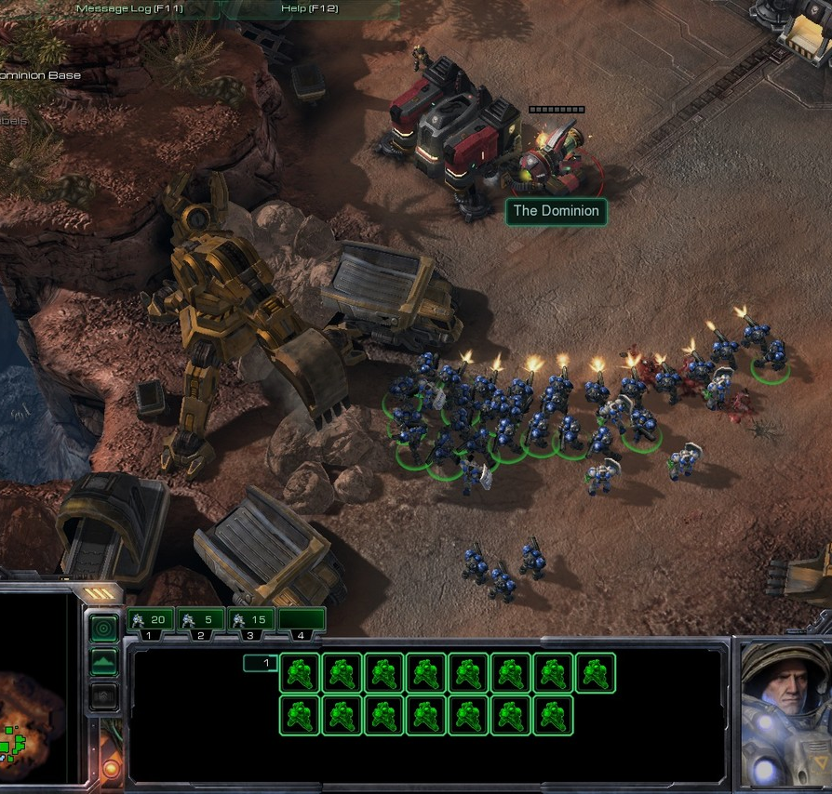
Starcraft 2
Starcraft 2 es uno de los videojuegos de Estrategia en Tiempo Real (RTS) más populares de los últimos años.
El objetivo de los jugadores es:
Obtener recursos.
Gestionar sus unidades.
Construir estructuras.
Destruir a las enemigas.
Notes:
s habitual obtener recursos, construir bases, investigar tecnologías, crear unidades, controlar sus unidades, etc. Comentar dibujo

Slide 6
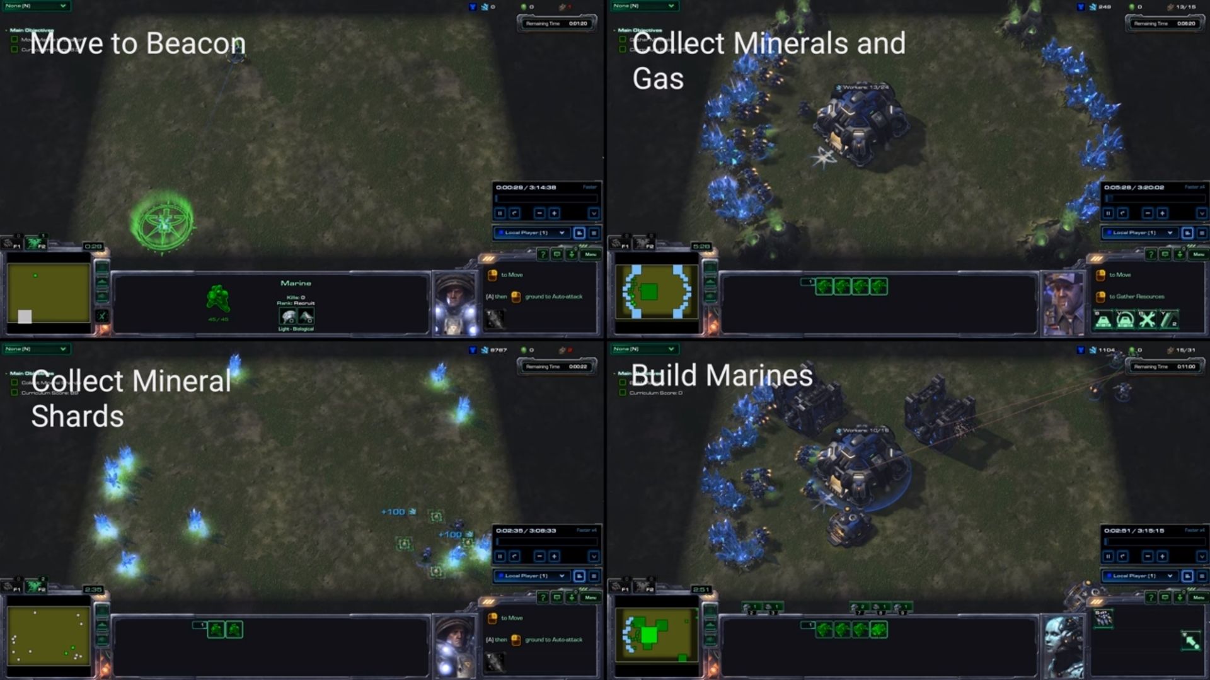
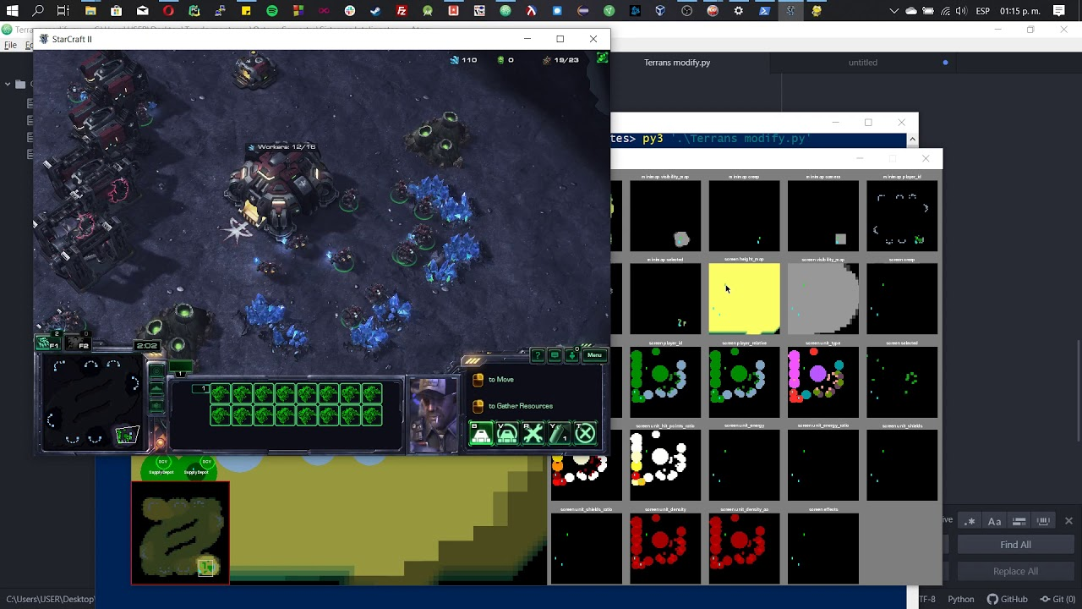
PySC2 - StarCraft II Learning Environment
Componente Python de DeepMind del entorno de aprendizaje de StarCraft II.
API de aprendizaje automático de StarCraft II desarrollado como una colaboración entre DeepMind y Blizzard.
Notes:
Implementación Python hecha por DeepMind, una empresa sobre IA de Google, del entorno de aprendizaje IA de StarCraft II.
Realmente, es una API de IA de StarCraft II que proporciona una interfaz para que los agentes interactúen con StarCraft II, obteniendo observaciones y enviando acciones.

Slide 7
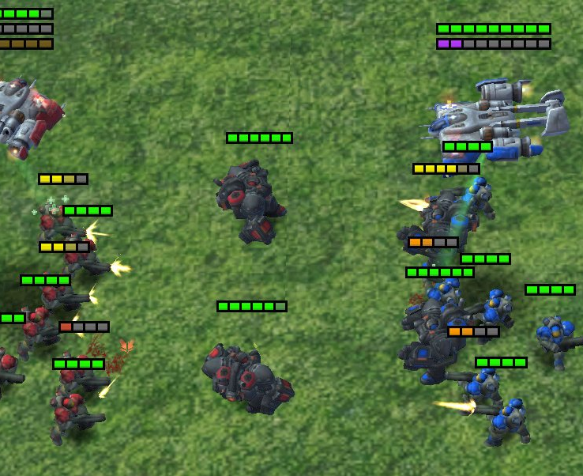
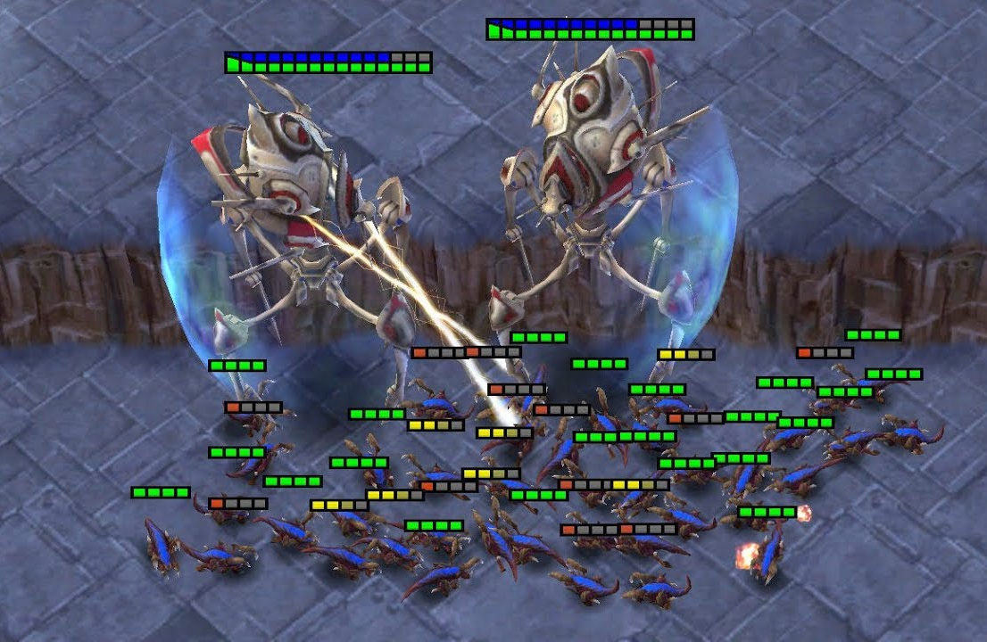
SMAC - StarCraft Multi-Agent Challenge
SMAC es el entorno de Whiteson Research Lab para el aprendizaje multiagente colaborativo de StarCraft II.
Utiliza la API de IA de StarCraft II.
Notes:
Similarmente, tenemos SMAC, el entorno de aprendizaje de sistemas multiagente en StarCraft II del labotorio de Whiteson.

Slide 8
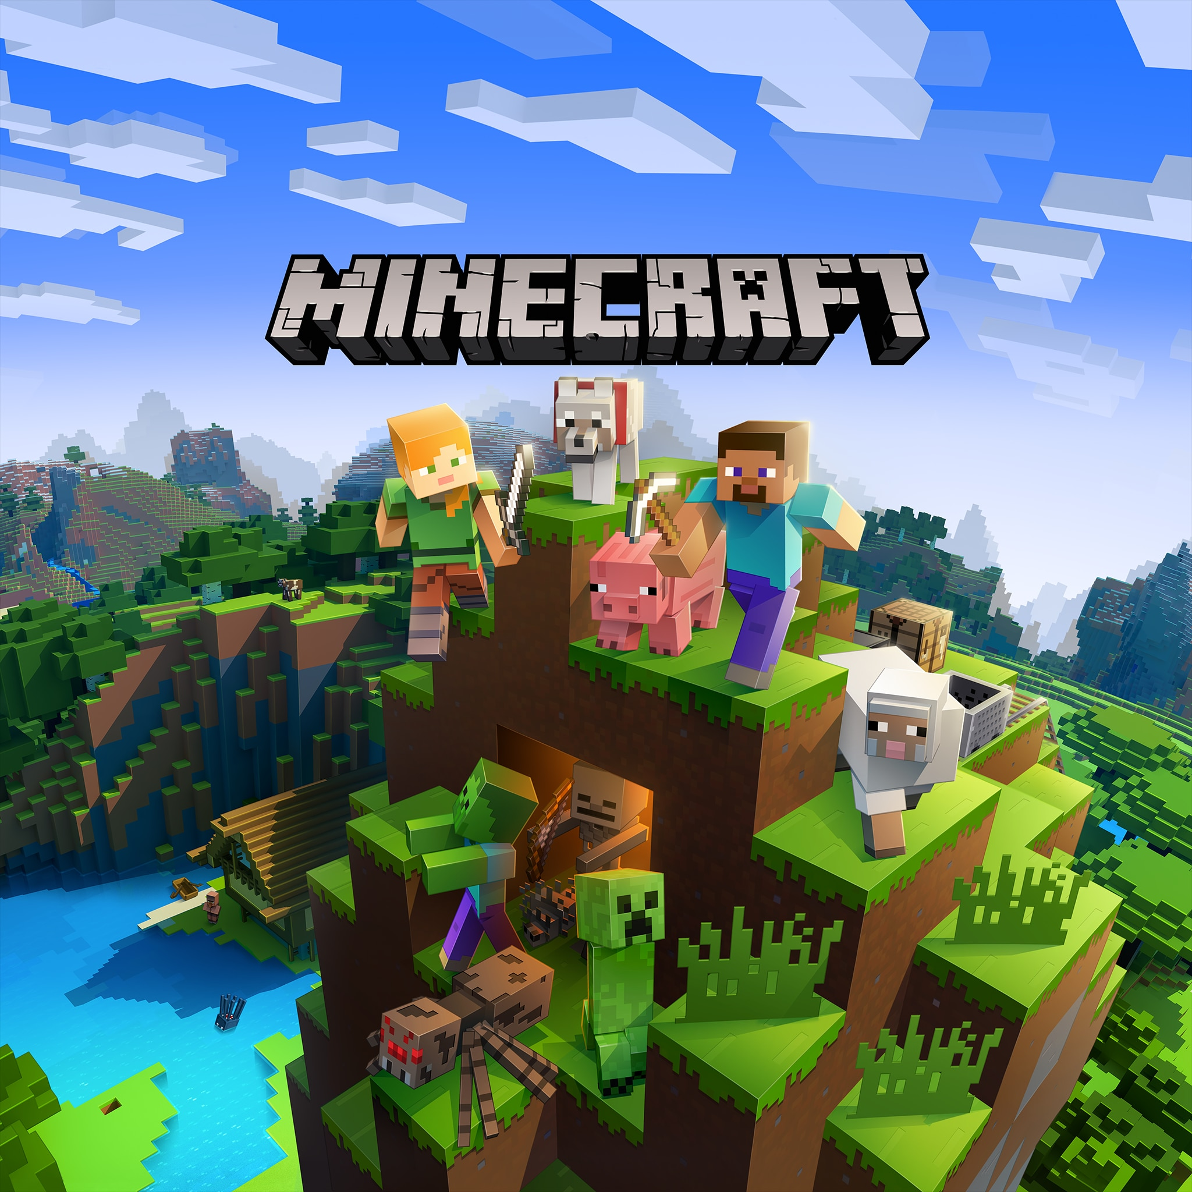
Minecraft
Juego de mundo abierto.
Los jugadores crean, exploran y socializan.
Conclusión: posibilidades infinitas para los sistemas multiagente.
Notes:
´Como último juego, hablaré sobre Minecraft, un juego ya muy conocido, de mundo abierto, también llamado de tipo sandbox.
Es un juego en el que los jugadores crean, exploran, cooperan y socializan. Por tanto, al ser la cooperación y la socialización dos papeles fundamentales en el juego, los sistemas
Multiagente podrán jugar un rol muy interesante.

Slide 9
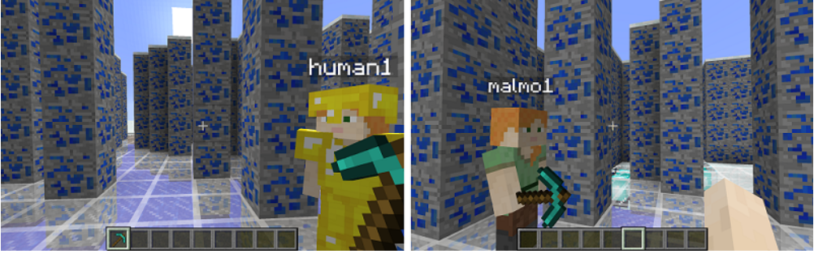
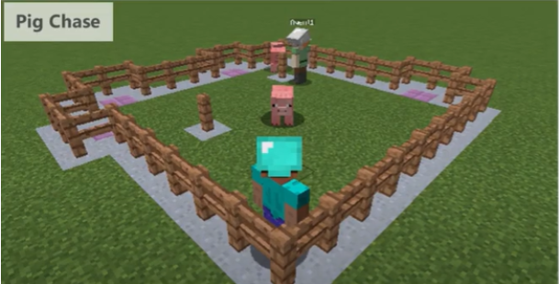
MalmÖ
Plataforma de investigación de IA desarrollada en 2017 para Minecraft por Microsoft.
Ayuda a los sistemas multiagente a percibir y actuar en Minecraft.
En 2017, se realiza la competición MalmÖ con el siguiente escenario:
Notes:
Respecto a Minecraft, tengo que hablaros sobre Malmo, una plataforma de investigación…
A través de Malmo, se intenta evaluar a los agentes para que puedan comprender mejor el entorno y, así, actuar acorde a él.
Escenario: dos agentes cooperan para atrapar a un cerdo.

Slide 10
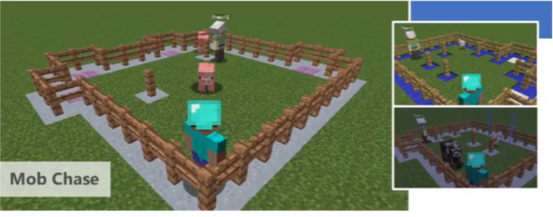
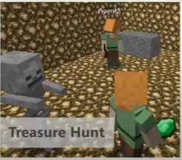
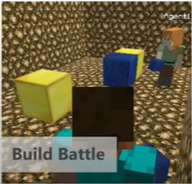
MARLÖ
En 2018, se crea MARLÖ: Multi-Agent Reinforcement Learning in MalmÖ. Ese mismo año, se hizo una nueva competición. resultados.
Notes:
Marlo: evolución de Malmo.
Competición: Ahora ya no solo caza cerdos, sino otros animales como caballos.
Se crean otros escenarios como el de la derecha, en el que un agente recolecta el tesoro y los demás le protegen de atacantes.
Y en la de abajo, en la que se trata de construir una estructura, con el detalle de que quien trabaje más o lo haga más rápidamente, recibirá más recompensas.

Slide 11
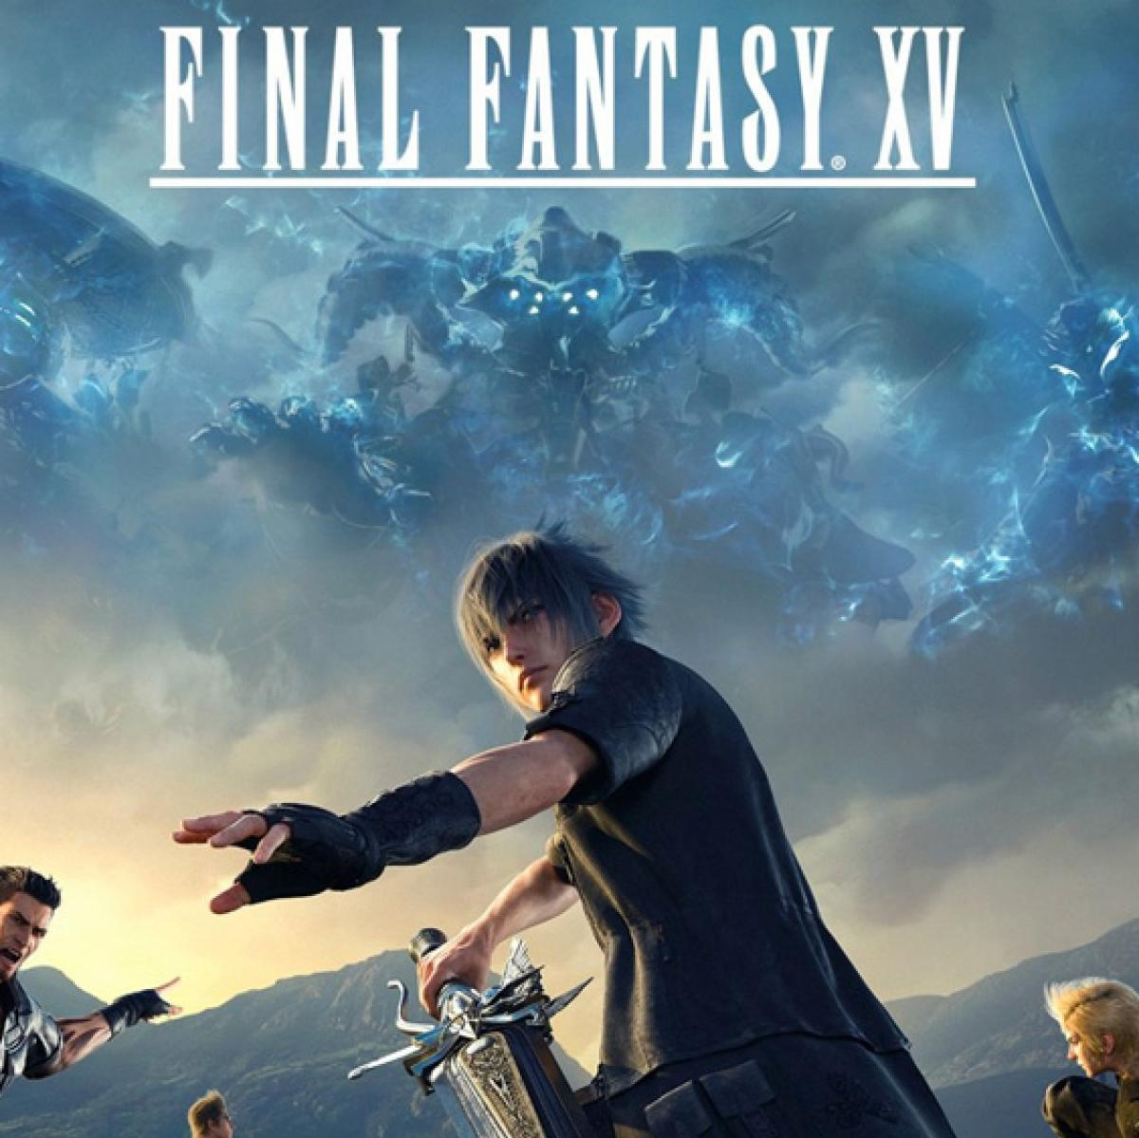
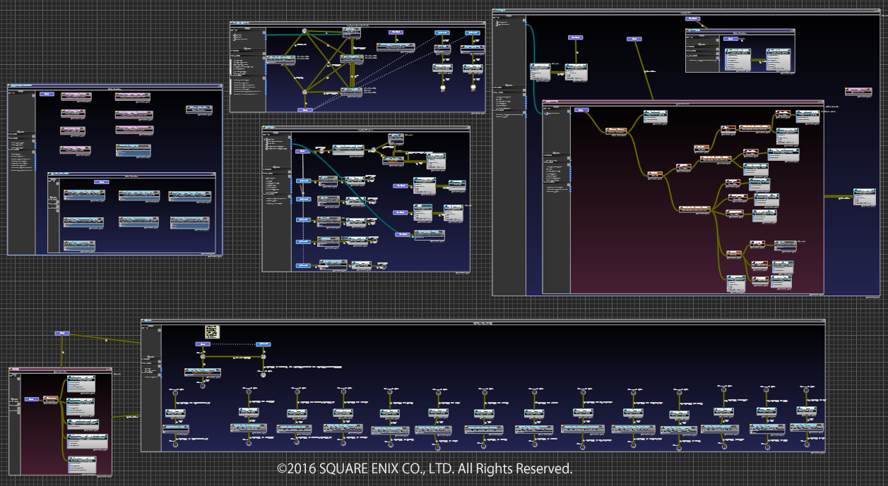
Final Fantasy XV
Desarrollado a través de Luminous Studio.
Sistema de colaboración entre agentes avanzado gracias al motor AI Graph.
Características:
Apoyo a agentes aliados.
Persecución a jugadores.
Creación de tácticas inteligentes.

Slide 12
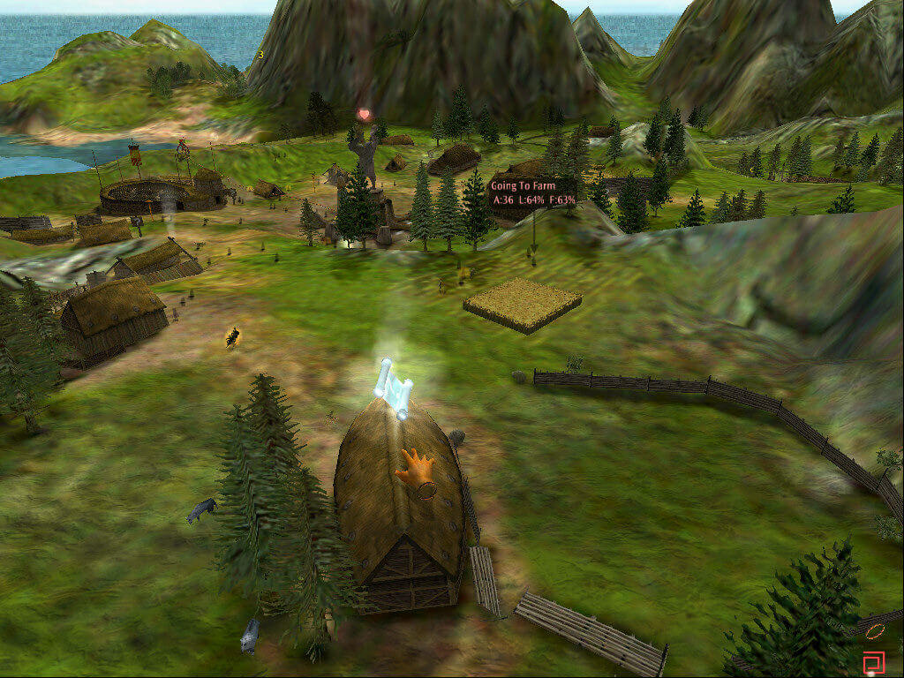
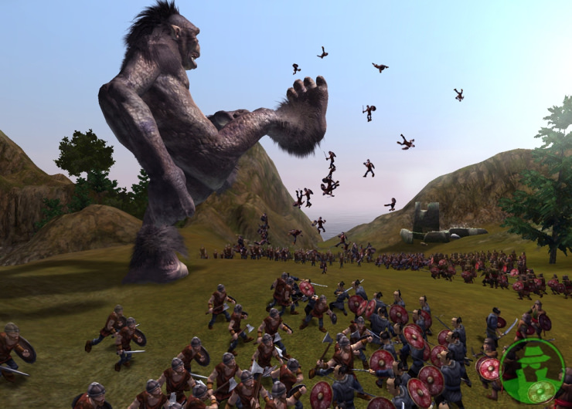
Black & White: BDI en videojuegos
Videojuego creado por Lionhead Studios.
IA BDI muy avanzada.
La utilización de agentes BDI en este tipo videojuego es interesante por el gran potencial que pueden llegar a tener.
Riesgo de suprainteligencia.

Slide 13

Herramientas para el desarrollo de sistemas multiagente

Slide 14
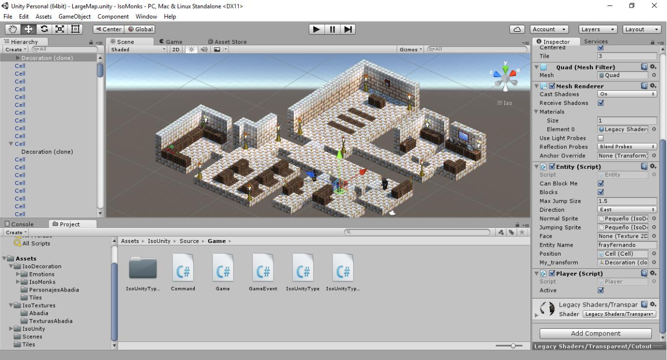
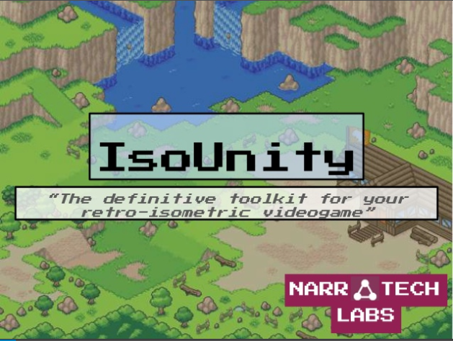
IsoMonks
Conector IsoUnity-Jason.
Delega toda la computación de los agentes a Jason.
Se conecta a los NPCs de Unity a través de sockets.
Problema:
Desarrollado para un Trabajo de Fin Grado específico.

Slide 15


UnityProlog
Primer intérprete Prolog implementado en Unity.
Ofrece interfaz en Unity.
Beneficio:
Base Global de Conocimientos (KB).
Problema:
Solo resuelve reglas simples.
Limitaciones:
No soporta reglas de más de 10 objetivos.
Sintaxis Prolog ≠ Sintaxis Jason.
Depuración difícil con varias KB.

Slide 16
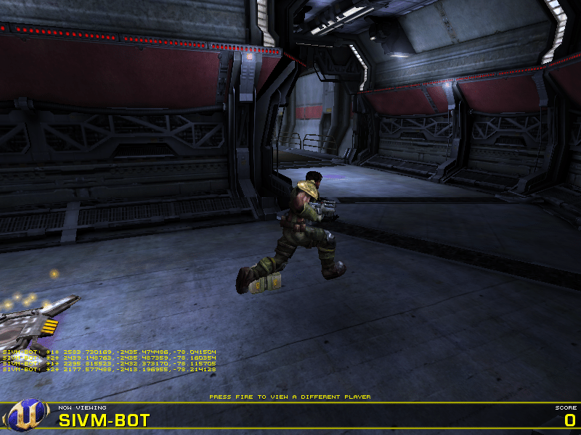
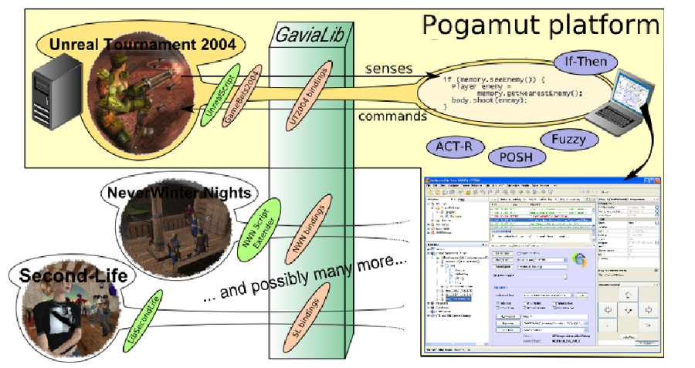
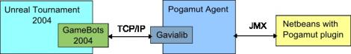
Pogamut
Esta herramienta se complementa con el entorno de programación NetBeans y permite la definición de agentes mediante el uso de código Java
Traducir la información precedente del juego
Devolver al cliente la información del agente

Slide 17
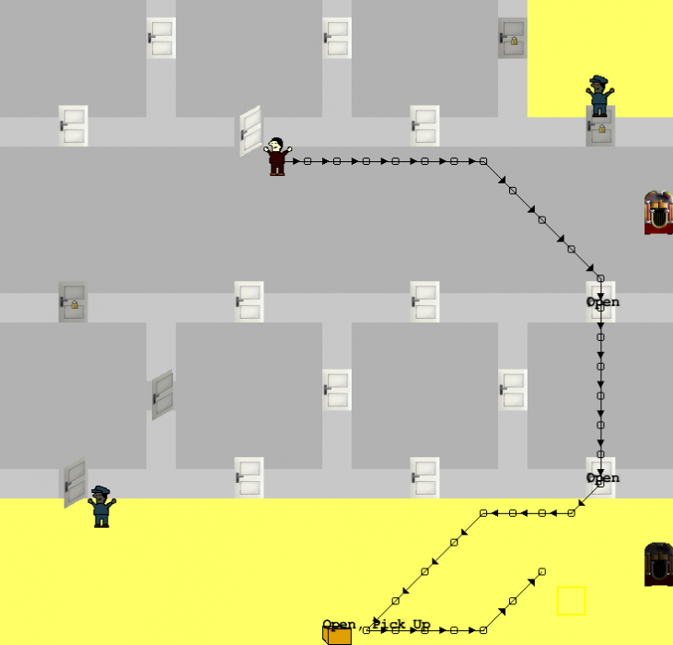
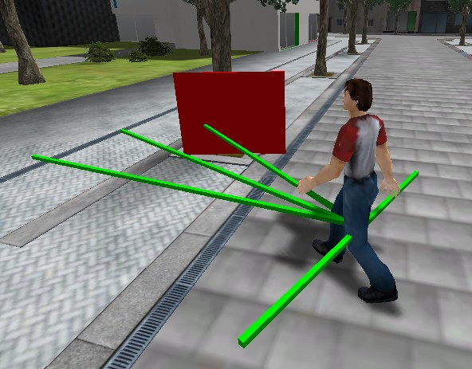
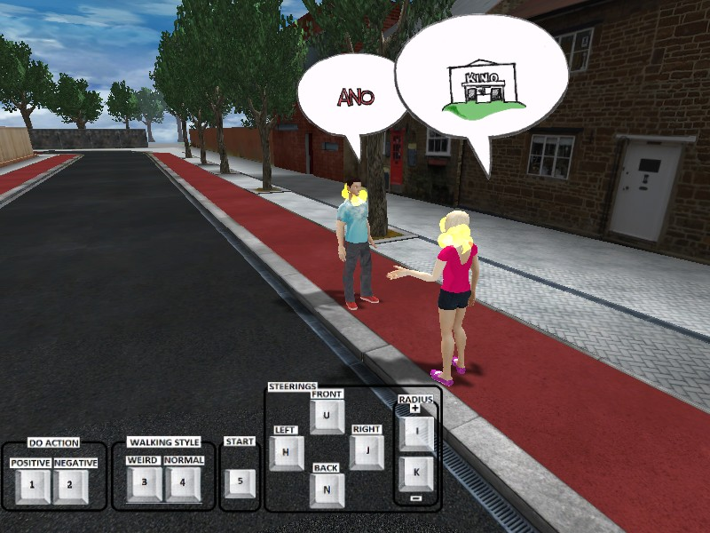
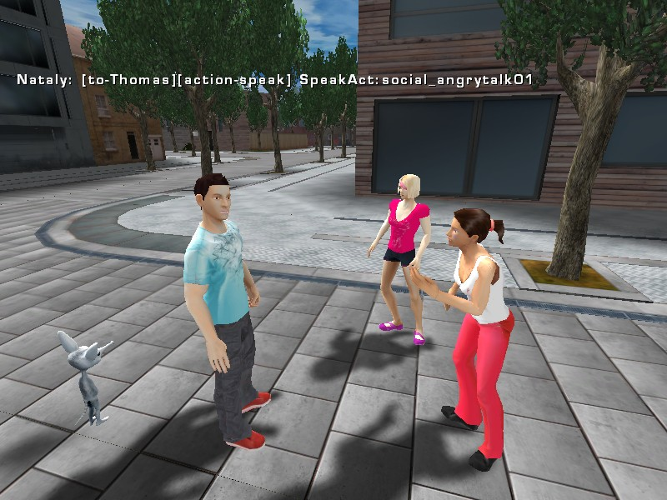
Otros juegos de Pogamut
BurglarsGame
SteeringGame
SimDate3D
StoryFactory

Slide 18

Conclusiones
Sistemas multiagente en el presente: Alpha Star
Sistemas multiagente en el futuro

Slide 19
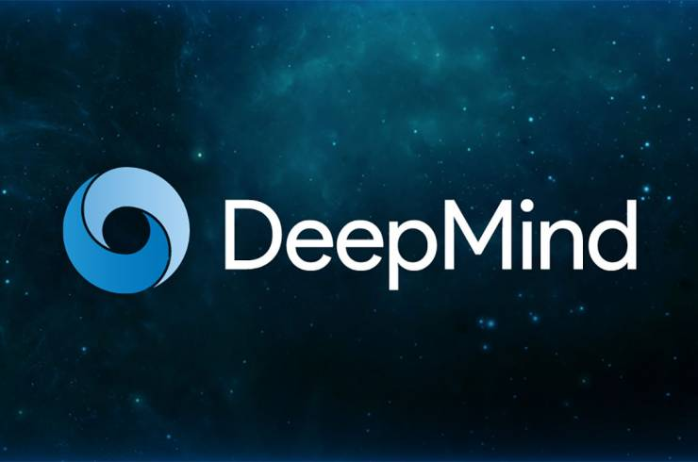
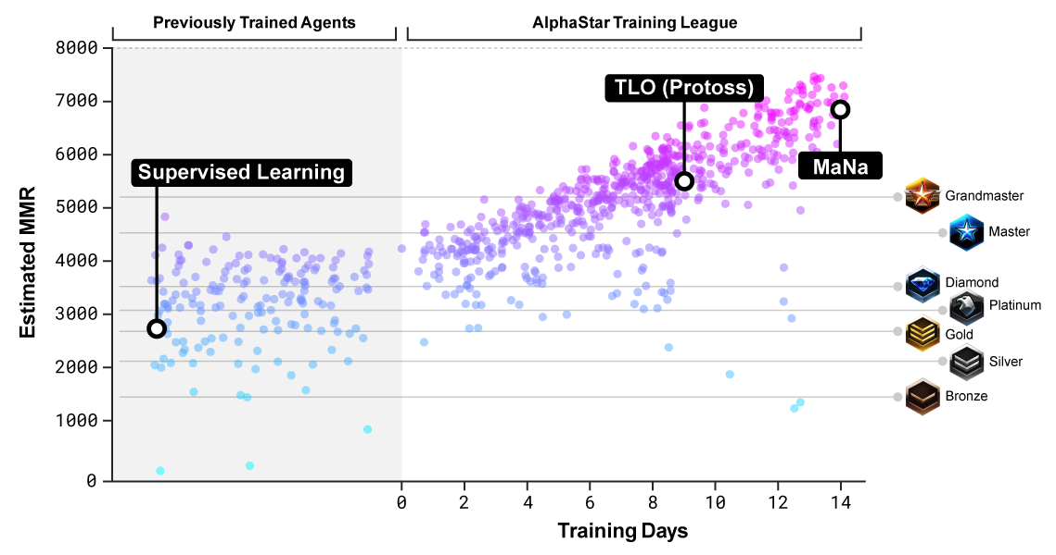
Sistemas multiagente en el presente: Alpha Star
IA de DeepMind.
Ha logrado el nivel de Gran Maestro y ganar a varios jugadores profesionales.
Cada año, los jugadores son más exigentes
Conllevan muchas horas de trabajo.

Slide 20
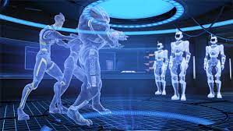
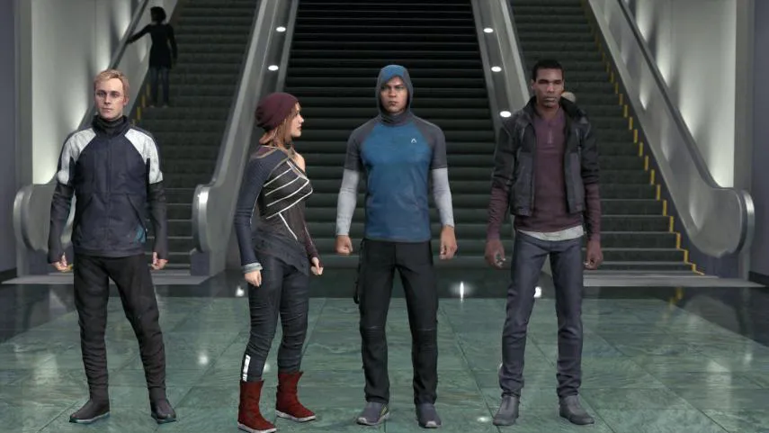
Sistemas multiagente en el futuro
Problemas:
Secretismo. ¿Qué sistemas BDI se utilizan en los videojuegos actuales?
¿Cómo sé qué mejorar?
Soluciones:
Hacer el código de los sistemas multiagente abierto.
Beneficios: mayor rendimiento y más personalización.

